Slide 1
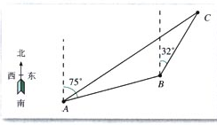
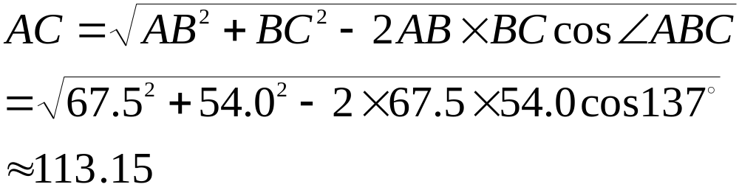
例6 一艘海轮从A出发，沿北偏东75°的方向航行67.5n mile后到达海岛B,然后从B出发，沿北偏东32°的方向航行54.0n mile后到达海岛C.如果下次航行直接从A出发到达C,此船应该沿怎样的方向航行，需要航行多少距离（角度精确到0.1°,距离精确到0.01n mile）?
解：在⊿ABC中，∠ABC＝180°－75°＋32°＝137°，根据余弦定理，

Slide 2
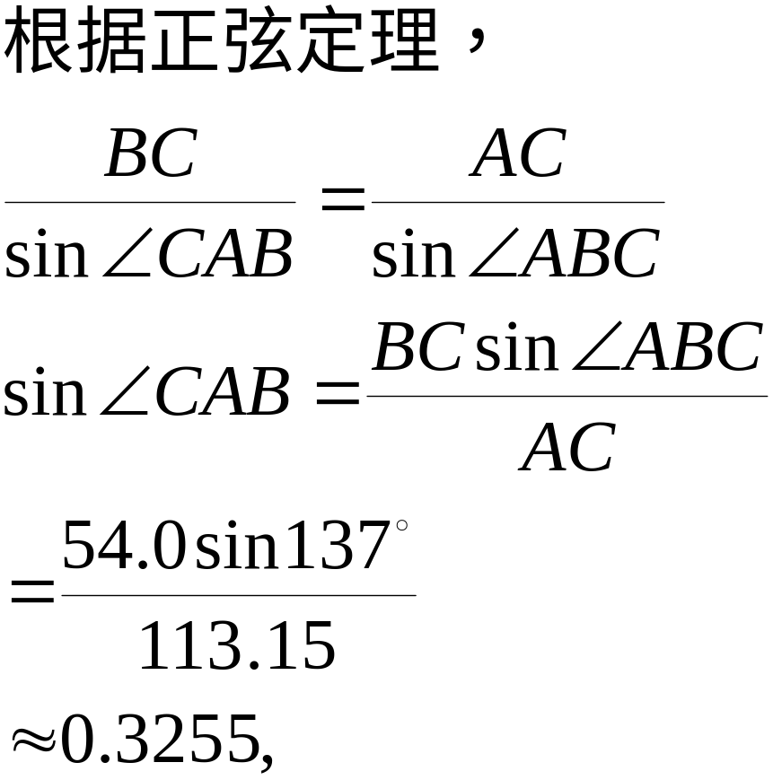
所以，∠CAB=19.0°,
75°－∠CAB=56.0°.
答：此船应该沿北偏东56.0°的方向航行，需要航行113.15n mile.

Slide 3
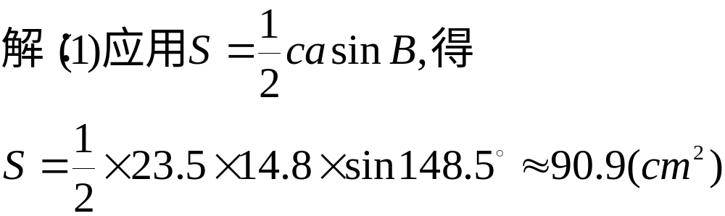
例7 在⊿ABC中，根据下列条件，求三角形的面积S(精确到0.1cm²)
(1)已知a=14.8cm,c=23.5cm,B=148.5°;

Slide 4
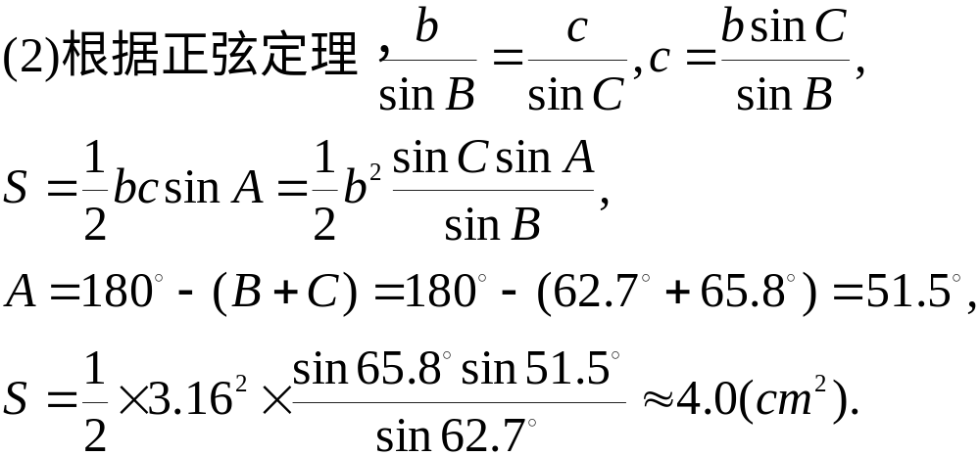
(2)已知B=62.7°,C=65.8°,b=3.16cm;

Slide 5
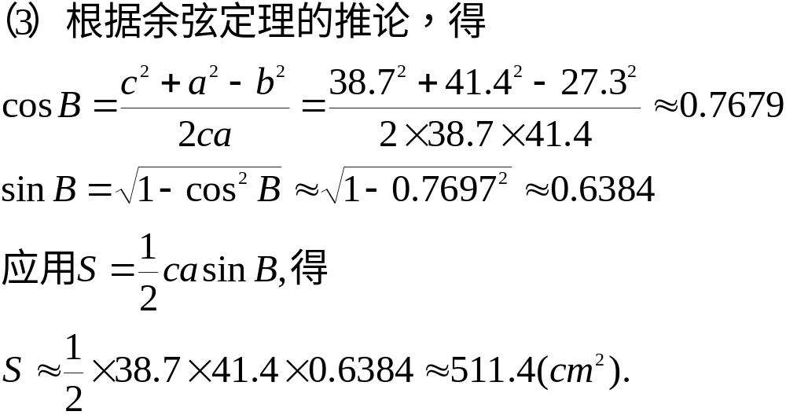
（3）已知三边的长分别为a=41.4cm,b=27.3cm,c=38.7cm.

Slide 6
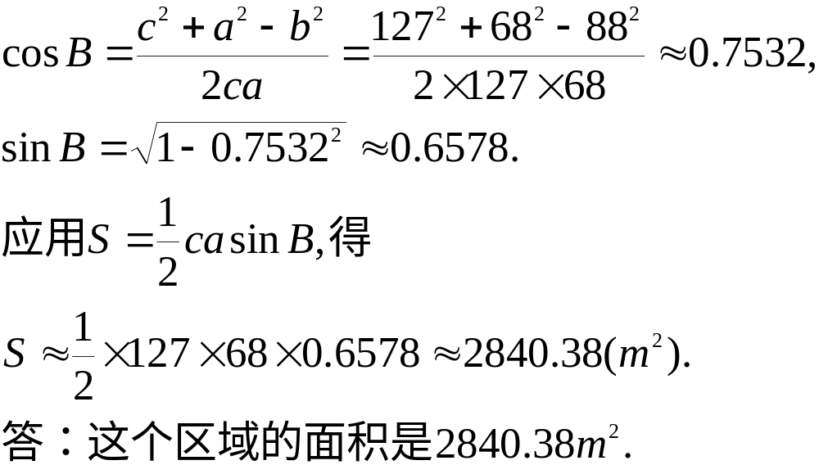
例8 在某市进行城市环境建设中，要把一个三角形的区域改造成市内公园，经过测量得到这个三角形区域的三条边长分别为68m,88m,127m，这个区域的面积是多少（精确到0.1cm²）?
解：设a=68m,b=88m,c=127m,根据余弦定理的推论，

Slide 7
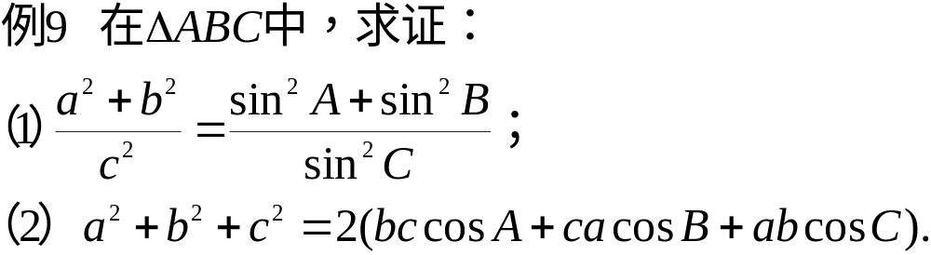

Slide 8
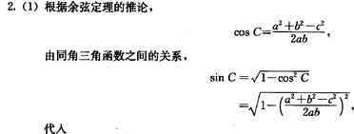

Slide 9
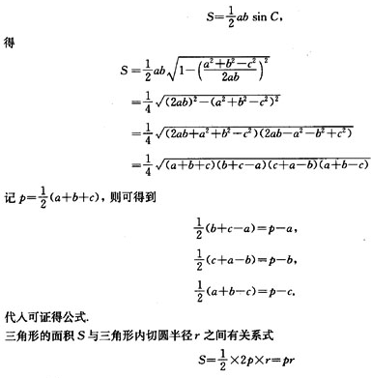

Slide 10

在任一 中，求证：
在⊿ABC中，若B=60°,2b=a+c,试判断⊿ABC的形状。

